Slide 1
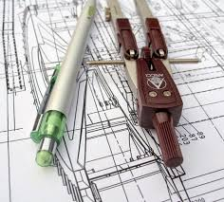

GAMBAR TEKNIK
HURUF DAN ANGKA
Oleh:
Al Azis

Slide 2

HOW TO DESIGN THE PICTURE ?

Slide 3
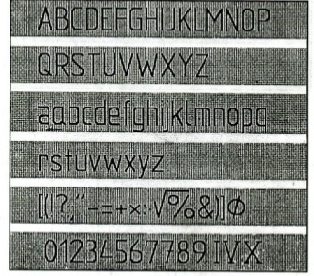
STANDAR HURUF DAN ANGKA TEGAK
ISO 3098/1-1974

Slide 4
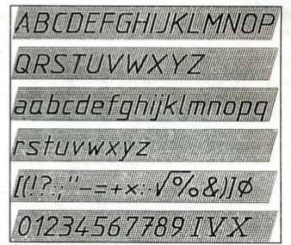
STANDAR HURUF DAN ANGKA MIRING
ISO 3098/1-1974

Slide 5
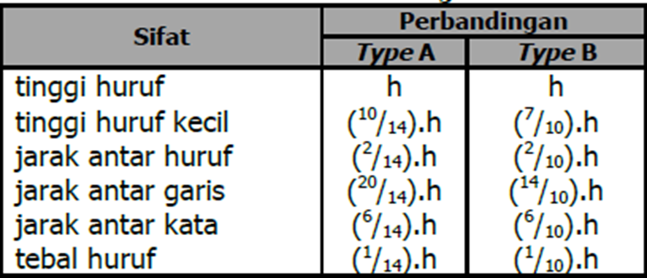
PERBANDINGAN STANDAR HURUF DAN ANGKA

Slide 6
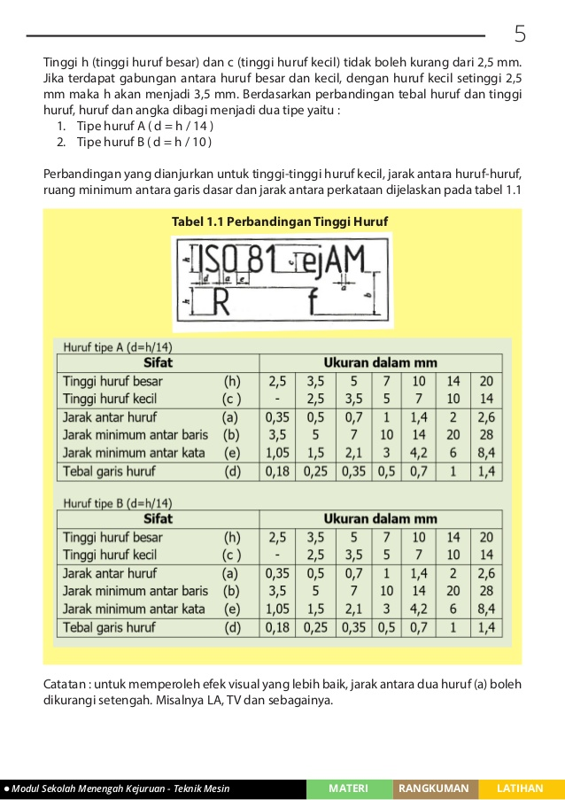
STANDAR PENULISAN HURUF

Slide 7
Tabel Standar Huruf
Huruf tipe A (d=h/10)
Tebal garis huruf (d) 0,25 0,35 0,5 0,7 1 1,4 2,0

Slide 8
Tabel Standar Huruf
Huruf tipe B (d=h/14)

Slide 9
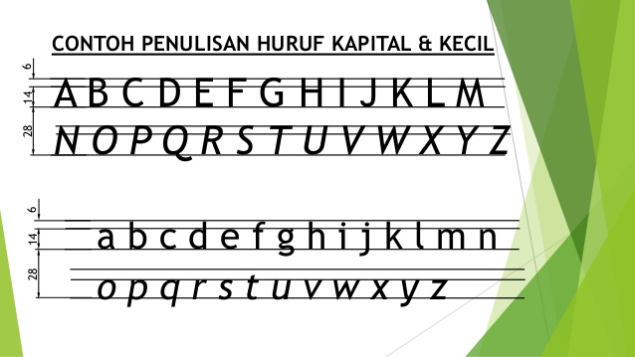

Slide 10
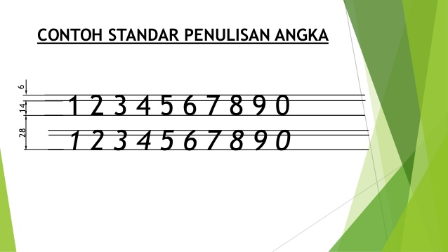

Slide 11
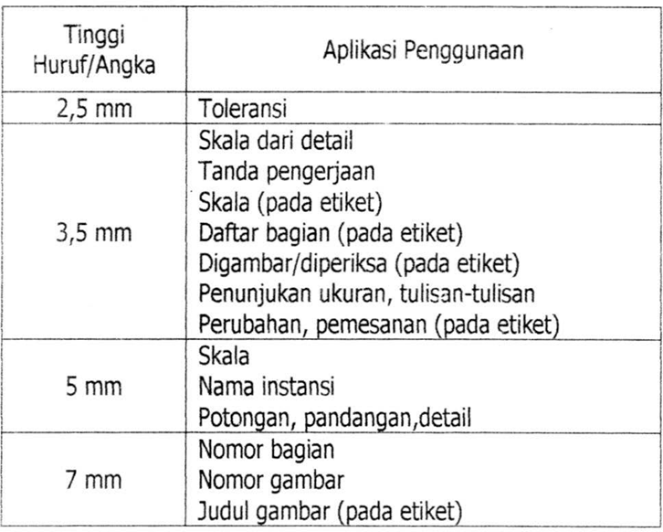
Penerapan huruf dan angka standar

Slide 12
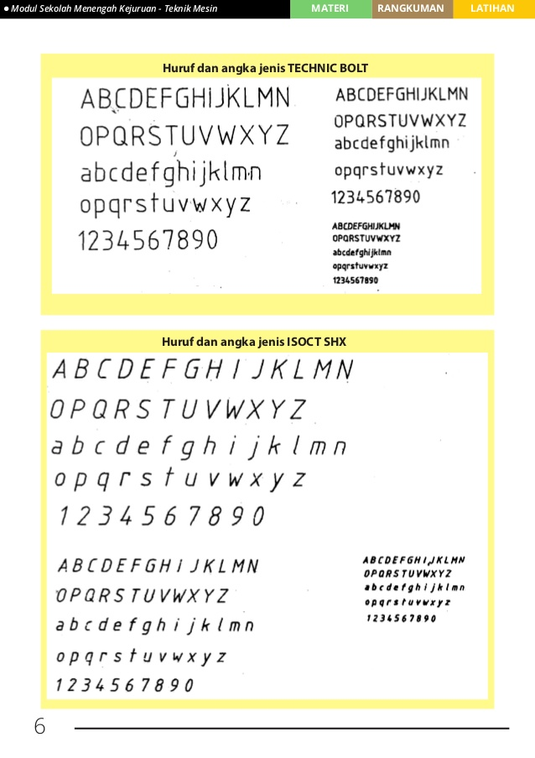

Slide 14
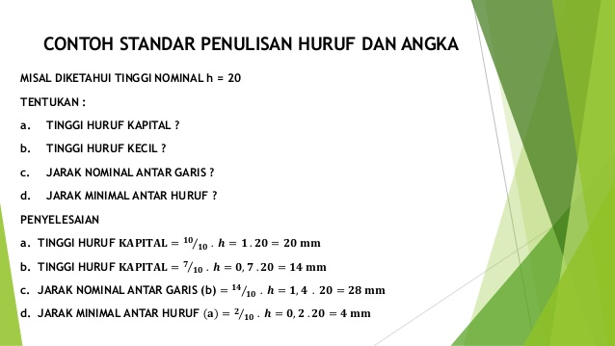
SOAL :

Slide 16

TERIMA KASIH
Huruf arial minimal 24
6 baris per slide
7 kata per baris

